Slide 1
Стеганографические методы защиты информации
Слово «стеганография» происходит от греческих слов steganos (секрет, тайна) и grapho (запись) и, таким образом, означает буквально “тайнопись”.
Термин ввел в 1499 году Иоганн Тритемий в трактате «Стеганография» (Steganographia)
Цель методов — скрыть сам факт существования секретного сообщения.
Первая запись об использовании стеганографии - трактат Геродота «История» ( 440 году до н. э.)
Описаны два метода.
Демарат отправил предупреждение о предстоящем нападении на Грецию – инф-я на деревянной табличке до нанесения воска.
Необходимое сообщение записывалось на обритую голову раба

Slide 2
Методы классической стеганографии
симпатические чернила (являются изначально невидимыми и становятся видимыми только при определенных условиях:нагрев, освещение,….)
чернила с химически нестабильным пигментом.
микроточки — микроскопические фотоснимки, вклеиваемые в текст писем, телеграмм.
запись на боковой стороне колоды карт, расположенных в условленном порядке;
«жаргонные шифры», где слова имеют другое обусловленное значение;
трафареты и др.

Slide 3
Основные понятия
Стеганографическая система (стегосистема) —методы и средства, используемые для создания скрытого канала передачи информации
Контейнер (стегоконтейнер) —любая информация для сокрытия тайного сообщения.
Стеганографический канал (стегоканал) — канал передачи стегоконтейнера (стегосообщения)
Ключ (стегоключ) — секретная информация для сокрытия стегоконтейнера и извлечения информации из него
Стегосообщение – контейнер с осажденной тайной информацией
Контейнер
Стегоканал
Осаждаемая
информация
Стегосообщение
Ключ

Slide 4
Существующие методы в рассматриваемой предметной области и реализующие их алгоритмы (стегоалгоритмы) можно разбить на 4 основные категории:
1) преобразования текста;
2) методы, использующие избыточность аудиоинформации;
3) методы, использующие избыточность видеоинформации;
4) методы, использующие избыточность графической информации.
Файл (объект), в который внедряется инф-я - контейнер

Slide 5
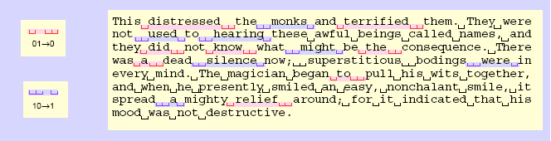
Текстовая стеганография
Виды: Синтаксические – не затрагивают семантику текстового сообщения,
Лингвистические – трансформируют текстовый файл, сохраняя смысловое содержание текста.
Синтаксические
использование пробелов различной длины (word-shift coding)
а) наиболее очевидное решение: один пробел - «0» секретного сообщения, два пробела - «1» (либо наоборот)
б)

Slide 6
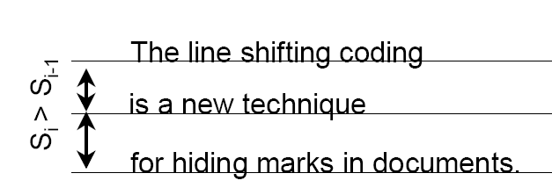
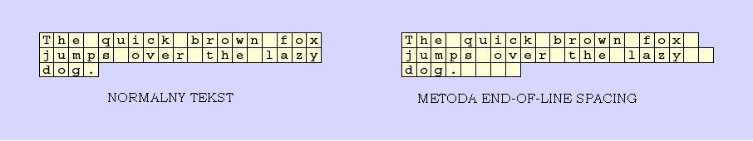
использование значений межстрочных интервалов и интервалов табуляций
a) Line-shift coding (S_{i} > S₀ – “1”, S_{i-1} < S₀ –”0”)
б)

Slide 7
Метод Feature coding
а) внесение специфических изменений в шрифты отдельных символов
б) использование одинаковых по начертанию символов, происходящих из различных алфавитов: а, в, к, р, и т.д.

Slide 8
Лингвистические
метод Null chipper (в дословном переводе — нулевой лепет) предполагает размещение ключевой информации на установленных позициях слов или в определенных словах текста-контейнера, который, как правило, лишен логического смысла
Ala ma firmę, oferującą rejestratorzy alarmu.
Amfora

Slide 9
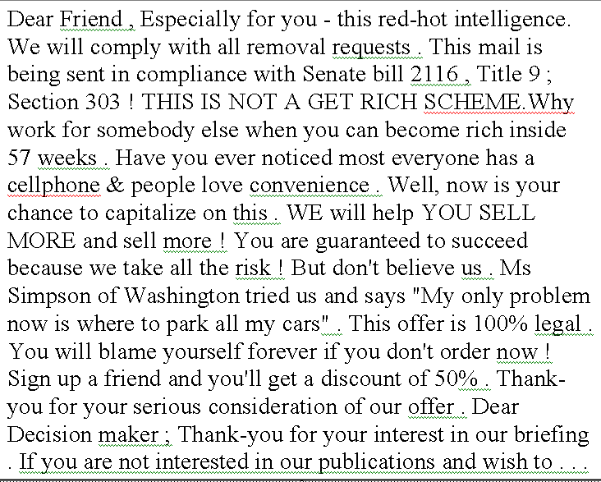
Метод Spammimic в качестве контейнера использует обычный спам (или любой нейтральный текст), внутри которого размещаются установленным обеими сторонами cпособом значащие символы (стегосообщение)
Стегосообщение:
Здравствуйте
http://www.spammimic.com

Slide 10
Результаты анализа стеганографических методов
Метод | Размер файла, байт | Количество знаков
Контейнер | 34304 | 2992
Метод пробелов различной длины | 36864 | 3090
Метод увеличения строки | 34 304 | 3007
Spammimic | 26 624 | 1890
выводы:
В таких методах, как Feature и изменение регистра букв, скрытие сообщения является наиболее очевидным.
При использовании методов увеличения пробелов между словами и увеличения длины строки для непрофессионалов наличие стегосообщения не является очевидным.
Наиболее внешне незаметным способом является Null chipper.

Slide 11
Графические методы
Основаны на цифровом представлении и обработке матрицы пикселей (RGB)
Метод LSB (Least Significant Bit, младший значащий бит) – информация внедряется путем замены младшего бита
Пример. Значения цветов пикселя:
00110101, 11010111, 1110110
Нужно вставить сообщение: 010
После внедрения имеем: 00110100, 11010111, 1110110
Объем встраиваемых данных – 1/8 объема контейнера
Недостаток – не все графические форматы позволяют извлечь стегоинформации после распаковки файла-контейнера

Slide 12
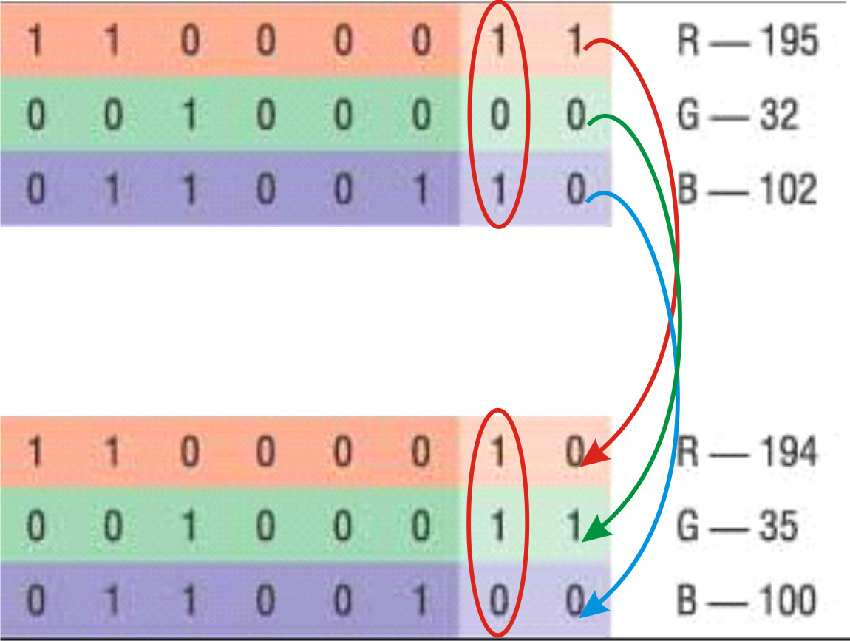
Можно изменять и более 1 бита из 8
Пример.Представим пиксель тремя байтами в битовом виде. Пусть необходимо в этом пикселе скрыть 6 бит – 101100. Разделим их на 3 пары и заместим этими парами младшие биты в каждом канале (RGB).
Bспользуя 2 бита на канал, сможем прятать три байта информации на 4 пикселя изображения.
Например, в мегабайтовом файле можно спрятать 250 Кбайт информации

Slide 13
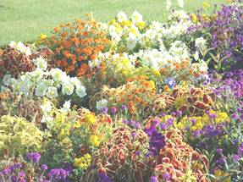

Cтандартное изображение Младшая битовая плоскость

Slide 14
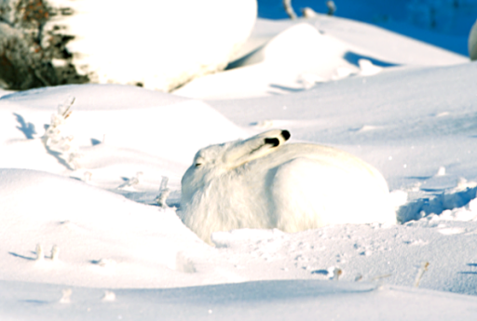
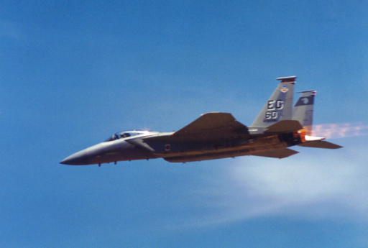
Скрытие изображение по методу LSB

Slide 15
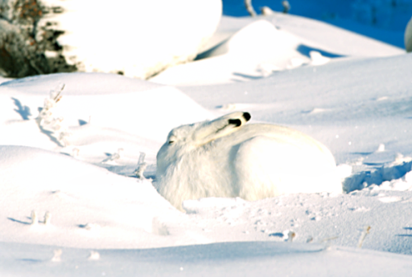
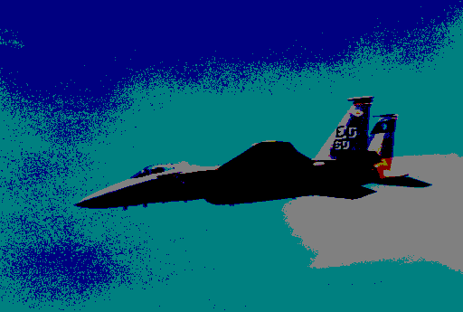
Первый младший значащий бит в изображении «Заяц» был заменен на первый младший значащий бит в изображении «F15». Скрыто 64 Kb информации.

Slide 16

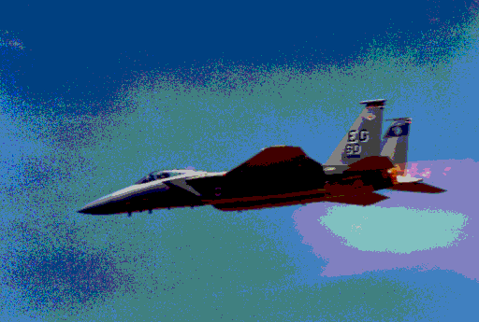
Второй младший значащий бит в изображении «Заяц» был заменен на второй младший значащий бит в изображении «F15». Скрыто 129 Kb информации.

Slide 17

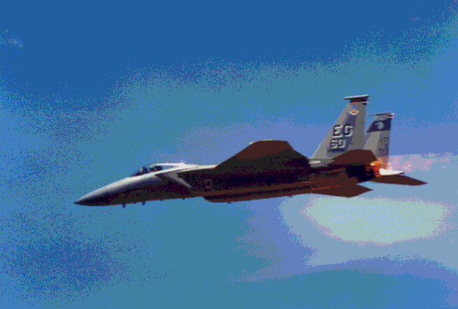
Третий младший значащий бит в изображении «Заяц» был заменен на третий младший значащий бит в изображении «F15». Скрыто 194 Kb информации.

Slide 18

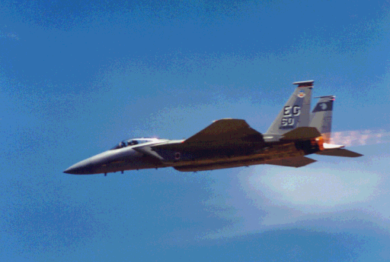
Четвёртый младший значащий бит в изображении «Заяц» был заменен на четвертый младший значащий бит в изображении «F15». Скрыто 258 Kb информации.

Slide 19
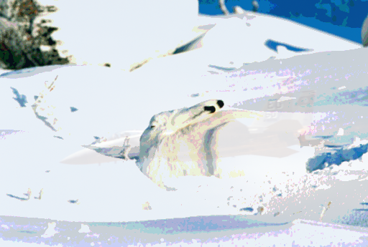
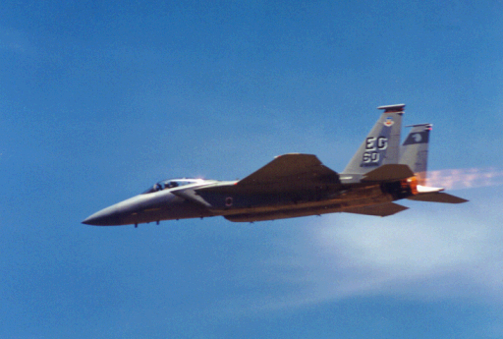
Пятый младший значащий бит в изображении «Заяц» был заменен на пятый младший значащий бит в изображении «F15». Скрыто 323 Kb информации.

Slide 20

Шестой младший значащий бит в изображении «Заяц» был заменен на шестой младший значащий бит в изображении «F15». Скрыто 388 Kb информации.

Slide 21
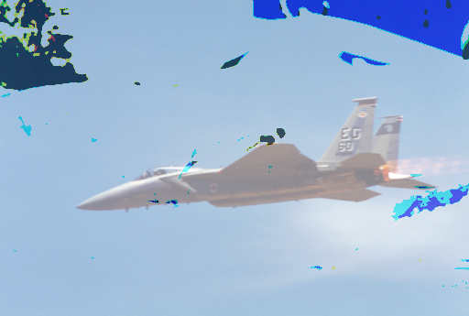

Седьмой младший значащий бит в изображении «Заяц» был заменен на седьмой младший значащий бит в изображении «F15». Скрыто 452 Kb информации.

Slide 22
Атаки на стегосистемы
по известному заполненному контейнеру;
по известному встроенному сообщению;
на основе выбранного скрытого сообщения;
на основе выбранного заполненного контейнера;
на основе известного пустого контейнера;
на основе выбранного пустого контейнера;
по известной математической модели контейнера.

Slide 23
Этапы формирования и дальнейшие перспективы
Принципиально новые
виды скрытой связи
Этапы
Технология
Генетические
стегоалгаритмы
(Торсионные
технологии)
Криптографическая
стеганография
(Технологии ДНК)
Компьютерная
стеганография
(Цифровая микроточка)
(Цифровые технологии)
Первая книга
«Steganographia»
Микроточка
Аналоговая
фотография
(Азбука, симпатические
чернила и др.)
Символы
(со скрытым
смыслом)
Первое
литературное упоминание о
стеганографии
Наскальная
живопись
474 до н.э.
1500
1940
1990
2010
2020
2030
Годы

